Slide 1



Slutredovisning:
Interventioner för att förebygga och minska tvångsåtgärder
Inom psykiatrisk vård och statlig institutionsvård av barn och unga

Slide 2
Uppdrag: Alternativa metoder och arbetssätt till tvångsåtgärder S2023/02103 (delvis)
Tre konkreta frågor:
Effekt av förebyggande metoder
och arbetssätt på användning av tvångsåtgärder?
    Barn/unga i psykiatrisk tvångsvård, rättspsykiatrisk vård och statlig institutionsvård
Hur upplever barn, unga och personal tvångsvård?
    Efter att alternativa metoder
    och arbetssätt införts
Samband mellan användning av olika tvångsåtgärder?
    Inom psykiatrisk tvångsvård, rättspsykiatrisk vård och statlig institutionsvård
Sakkunniga i arbetet
  Maria Andersson Vogel,
  Stockholms universitet
  Sofia Enell, Linnéuniversitetet
  Sebastian Gabrielsson,
  Luleå tekniska universitet
  Antoinette Lundahl, Karolinska institutet
  Astrid Moell, Karolinska Institutet
Externa granskare
  Peter Andiné, Göteborgs universitet
  Tommy Lundström, Stockholm universitet
  Veikko Pelto-Piri, Örebro universitet

Slide 3
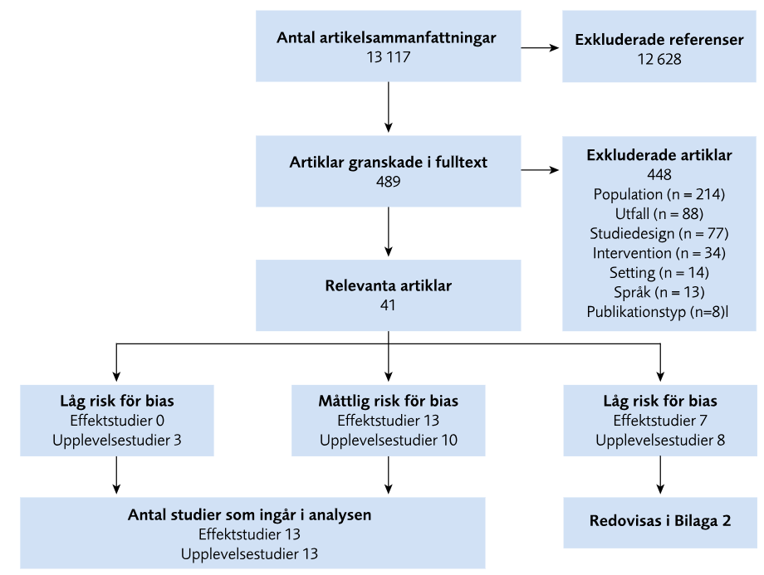
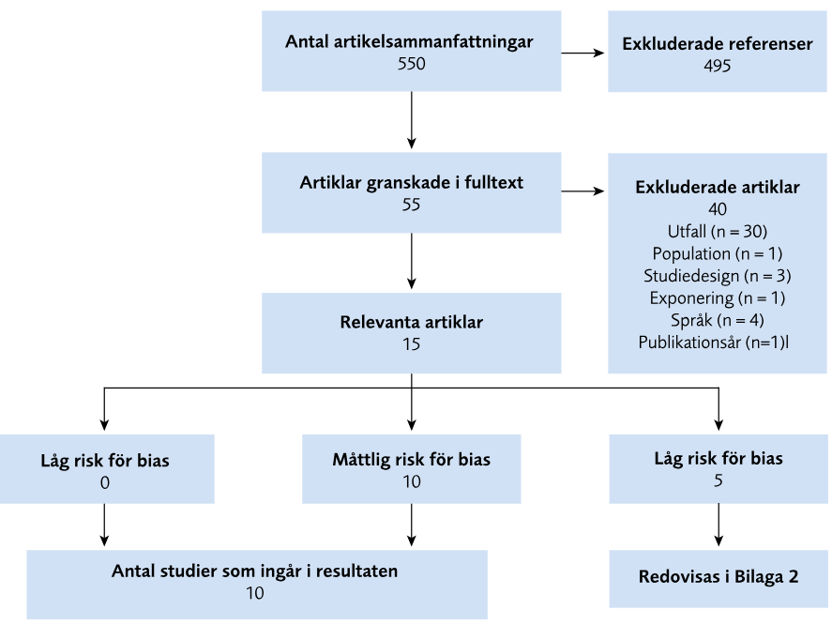
Totalt har 13 667 vetenskapliga artiklar granskats - 36 studier var relevanta och tillräckligt välgjorda
Sambandsstudier

Slide 4
Vårdform och målgrupp i studierna
Effekter:
7 studier – psykiatrisk vård
6 studier – institutionsvård, inklusive ungdomsfängelser
Barn och unga 4–21 år med svåra beteende- och känslomässiga problem, självskador, depressiva syndrom, ångestsyndrom, autismspektrumstillstånd, trauma, PTSD och annan psykisk ohälsa
Upplevelser:
5 studier – psykiatrisk vård
8 studier – institutionsvård, inklusive ungdomsfängelser
Barn och unga 5–21 år med trauma, utagerande beteende och kriminalitet, ätstö­rningar, suicid­försök och annan psykisk ohälsa
Notes:
Total 23 namngivna interventioner (effektstudier + upplevelsestudier) , illustreras på s 53 i figur 5.1
Grupperades som 2 typer av interventioner

Slide 5
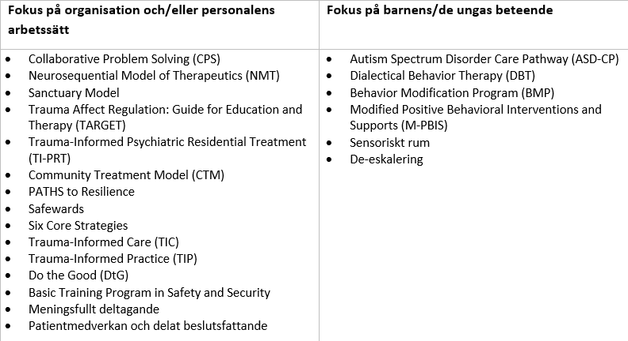
21 interventioner i 26 studier

Slide 6
Interventionernas innehåll (komponenter)
Individnivå, t.ex:
Träning till barnet i att hantera
svåra känslor
Gemensam planering, säkerhetsplanering och problemlösning med barnet
Kamratstöd
Manualbaserad och
strukturerad terapi
Familjestöd eller familjebehandling
Belöning/bestraffning av lämpligt/oönskat beteende
Organisationsnivå, t.ex:
Ledningens stöd till förändring
(t.ex. beslut om att minska användningen
av tvångsåtgärder)
Utbildning och kontinuerlig handledning (ofta hela personalstyrkan, inklusive ledningen)
Samarbete mellan personal
Samarbete med barn och familjer
Förändring av fysisk miljö
Systematisk uppföljning och monitorering

Slide 7
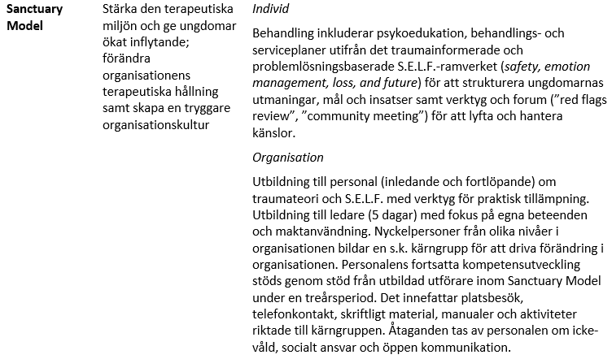
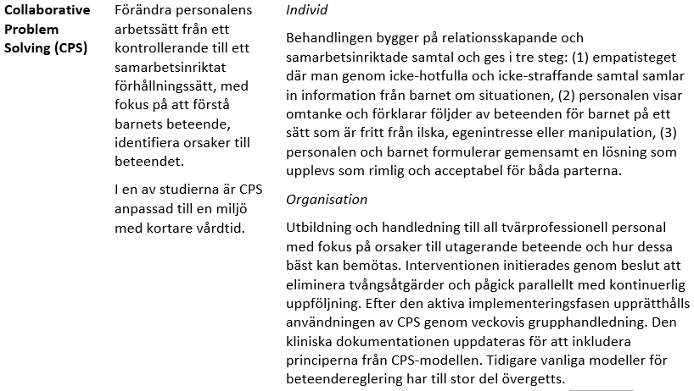
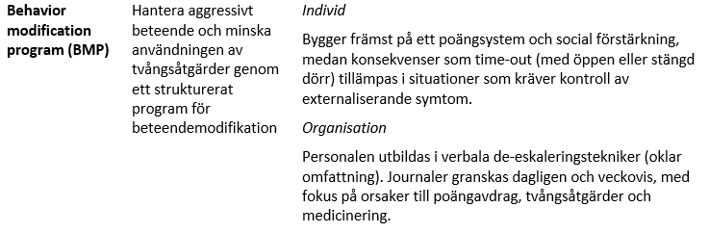
Exempel

Slide 8
Huvudresultat
Effekter – två typer av interventioner
  Interventioner som syftar till att förändra organisation och personalens arbetssätt kan minska
    antalet avskiljningar, fasthållningar och fastspänningar i både institutionsvård
    och psykiatrisk vård för barn och unga
    vårdtiden i både psykiatrisk vård och institutionsvård
    antalet självskador och ingripanden av säkerhetspersonal i psykiatrisk vård
  Interventioner som syftar till att förändra barnens beteende kan minska
    antalet avskiljningar, fasthållningar och fastspänningar inom psykiatrisk vård
Notes:
Total 23 namngivna interventioner (effektstudier + upplevelsestudier) , illustreras på s 53 i figur 5.1
Grupperades som 2 typer av interventioner

Slide 9
Huvudresultat
  Upplevelser – rapporterade från barnen, de unga och personalen
  Ömsesidiga och respektfulla relationer mellan barnen och vårdpersonalen är grunden i arbetet med att förebygga tvångsåtgärder
  Samarbetsinriktad vård stärker barnens och de ungas tillit och engagemang vilket motverkar den maktobalans som tvångsvård innebär
  Att arbeta tvångsförebyggande kräver en fördjupad självreflektion hos personalen och en beredskap att ompröva roller, värderingar och normer
  Hållbart tvångsförebyggande arbete förutsätter långsiktiga resurser samt aktivt och uthålligt arbete i hela organisationen

Slide 10
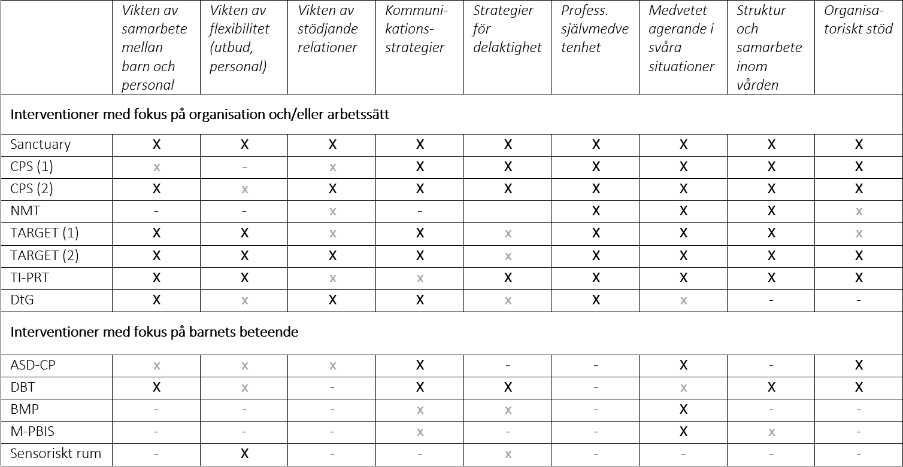
Interventioner med fokus på organisation och arbetssätt motsvarar i högre grad barnens och personalens upplevda behov

Slide 11
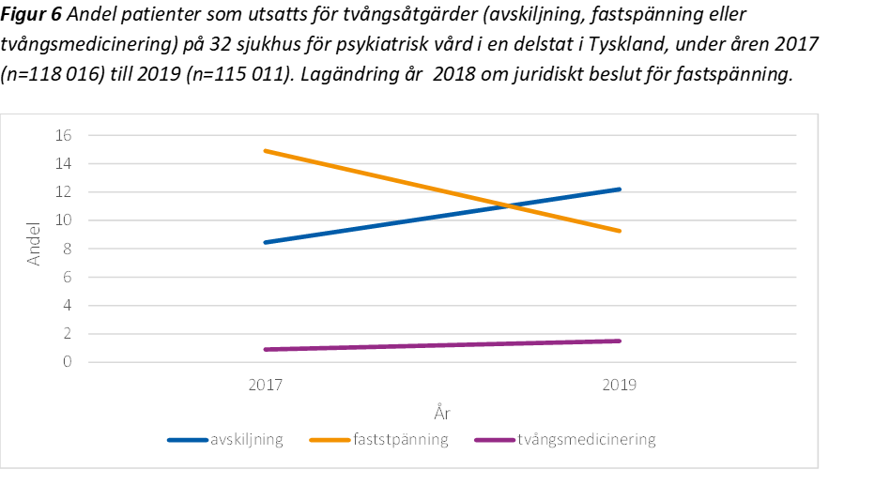
Övriga resultat
Samband mellan tvångsåtgärder
Exempel på positivt samband (samma riktning)
Underlag = 10 observationsstudier
    Psykiatrisk vård
    2 studier om barn/unga
    8 studier om vuxna (varav 2 i rättspsykiatrisk vård)
Beskrivande resultat – över tid
    Både positiva (4 studier) och negativa(3 studier) samband förkom
    Någon förändring skedd i varje studie
      Lagändring, policyändring eller förändrad fysisk miljö
Exempel på negativt samband (olika riktning)
Notes:
Figur 6. I delstaten lagreglerades år 2015 att tvångsåtgärder skulle dokumenteras och år 2018 reglerades att fastspänning över 30 minuter bara fick utföras efter ett juridiskt beslut.

Slide 12
Annat inom uppdraget
SBU har sammanfattat och kommenterat andra vetenskapliga artiklar:
Norsk kartläggning om användningen av tvång och gränssättning
på institution och inom familjehem
    https://www.sbu.se/2024_12
Implementeringsstrategier för traumainformerade insatser (TIC)
inom psykiatrisk heldygns- och institutionsvård för barn och unga
    https://www.sbu.se/2025_03
Notes:
Figur 6. I delstaten lagreglerades år 2015 att tvångsåtgärder skulle dokumenteras och år 2018 reglerades att fastspänning över 30 minuter bara fick utföras efter ett juridiskt beslut.

Slide 13
Sammantaget
Hur kan resultaten förstås?
Det finns interventioner som kan minska användningen av tvångsåtgärder i både psykiatrisk vård och institutionsvård för barn och unga, inklusive ungdomsfängelser.
Dessa interventioner syftar till att skapa en vårdmiljö som präglas av samarbete, förändrad organisatorisk kultur och ökad kunskap hos personalen och ledningen.
Barnets bästa beror på vårdens kvalitet
i stort och lika tillgång till effektiv och
icke-tvingande åtgärder.
Vad återstår….?
Komplexa interventioner kräver långsiktiga satsningar på kompetensutveckling och stödjande ledarskap.
Om interventioner införs behöver de följas upp och utvärderas.
Hälsoekonomiska utvärderingar skulle kunna vägleda beslutsfattare i frågan om relationen mellan kostnader för interventionen och de önskade effekterna är rimlig.

